Slide 1

TAP TO START

Slide 2




Waspada Bahaya Penyebaran Hoax
Exit
Mari Bersama – sama kita lawan Hoax!
Menu

Slide 3
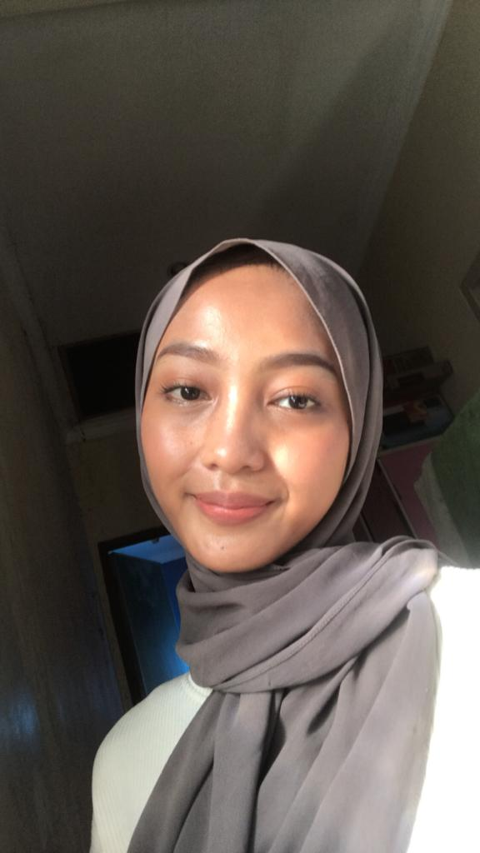
Waspada Bahaya Penyebaran Hoax
Back
Nama : Kartika Amalia
Tempat Tanggal Lahir : Jakarta, 10 Februari 2003
Asal Instansi : Universitas Negeri Yogyakarta
No.Telp : 087774402569
Alamat Email : Kartikaamalia1002@gmail.com
Mari Bersama – sama kita lawan Hoax!
Menu

Slide 4
Waspada Bahaya Penyebaran Hoax
Back
Bacalah materi terlebih dahulu sebelum mengerjakan quiz.
Tekanlah navigasi pilihan dan simbol-simbol untuk menggunakan aplikasi ini dengan lancar.
Cara Penggunaan:
Mari Bersama – sama kita lawan Hoax!
Menu

Slide 5
MAIN MENU
Home
1
Materi
2
Quiz
3

Slide 6
Pokok Materi:
1
5
Pengertian Hoax
Cara mengidentifikasi Hoax
2
6
Ciri – ciri Hoax
Cara melaporkan konten Hoax
3
7
Jenis – jenis Hoax
Tap to Start
Kiat – kiat menghidari Hoax
4
8
Dampak Berita Hoax
Video Tips Cek Kebenaran Informasi
*Klik Tap to Start atau Pokok Materi yang diinginkan
Menu

Slide 7
Pengertian Hoax
Berita bohong atau hoax adalah informasi yang sesungguhnya tidak benar, tetapi dibuat seolah-olah benar adanya.
Hoax juga dapat diartikan sebagai upaya pemutarbalikan fakta menggunakan informasi yang seolah-olah meyakinkan, akan tetapi tidak dapat diverifikasi kebenarannya.
Previous
Next

Slide 8
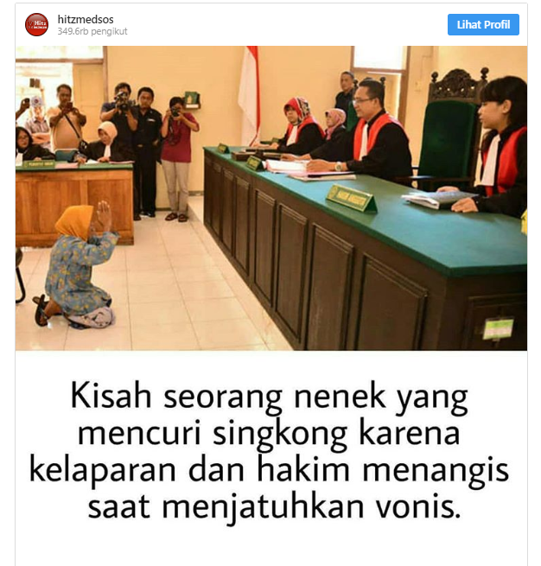
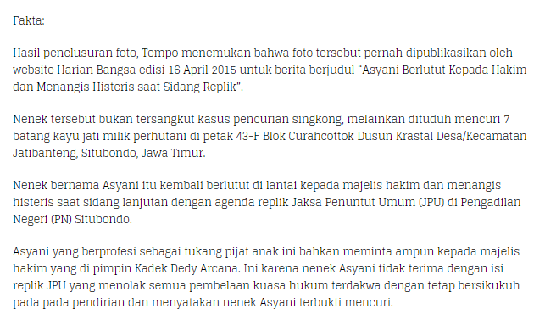
Contoh Berita Hoax
Yang Sempat beredar
Next
Previous

Slide 9
Ciri – ciri Hoax:
1
Berita mengakibatkan kecemasan, permusuhan dan kebencian.
2
Sumber berita tidak jelas.
3
Isi pemberitaan tidak berimbang dan cenderung menyudutkan pihak tertentu.
4
Seringkali bermuatan fanatisme atas nama ideologi.
5
Judul dan pengantarnya provokatif.
6
Minta supaya di-share atau diviralkan.
7
Manipulasi foto dan keterangannya.
Previous
Next

Slide 10
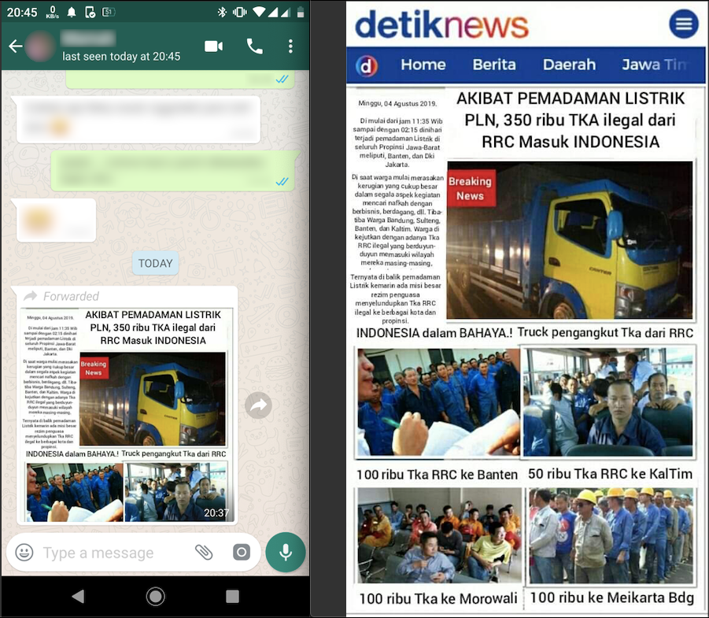
Contoh Judul Berita yang mengandung unsur Provokatif
Previous
Next

Slide 11
Jenis – jenis Hoax:
Previous
Next
Konten Menyesatkan
Satire/Parodi
Tidak ada niat untuk merugikan namun berpotensi untuk mengelabui
Penggunaan Informasi yang sesat untuk membingkai suatu isu atau individu
Koneksi yang salah
Konten yang salah
Konten yang dimanipulasi
Konten Tiruan
Konten Palsu
Ketika Suatu Sumber Asli ditiru
Konten baru yang 100% salah dan di desain untuk menipu serta merugikan
Ketika Judul, gambar, atau keterangan tidak mendukung konten
Ketika konten yang asli dipadankan dengan konteks informasi yang salah
Ketika Informasi atau gambar yang asli dimanipulasi untuk menipu

Slide 12
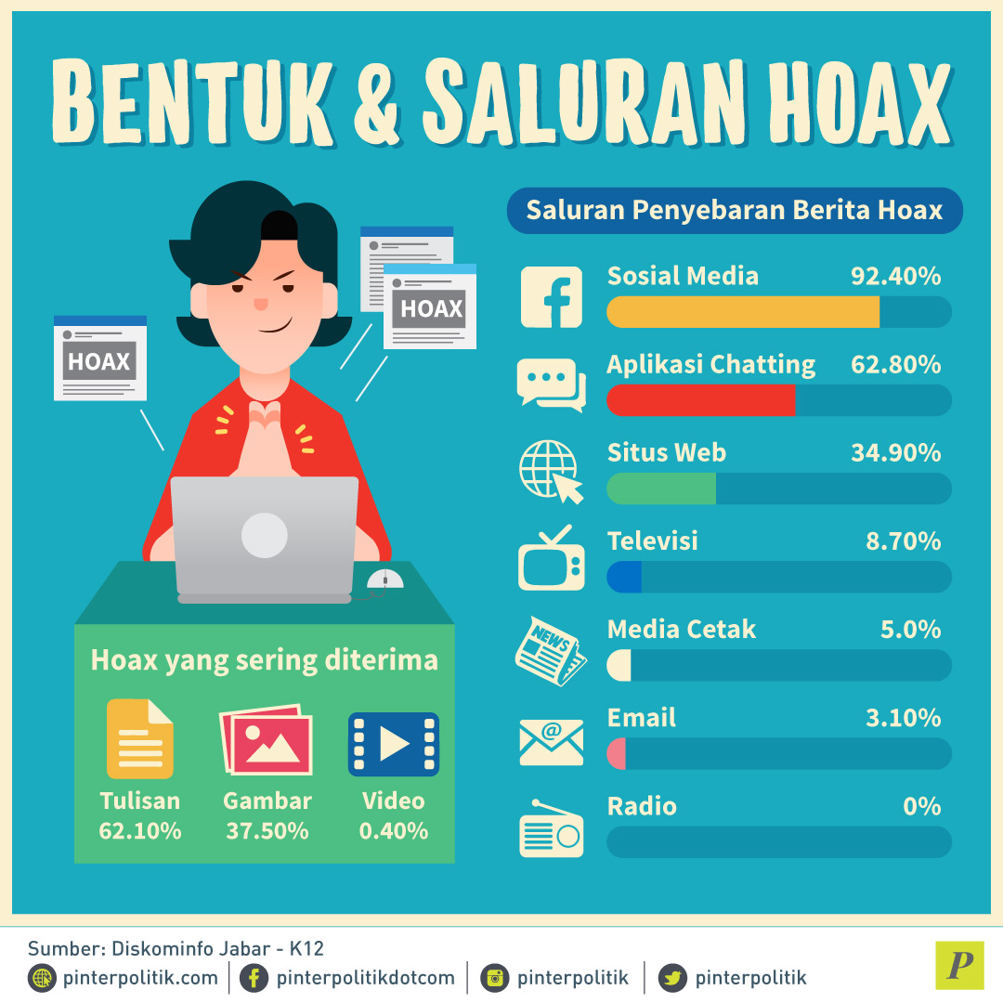
Previous
Next

Slide 13
Dampak Berita Hoax:
1.
4.
Menyita waktu, tenaga, dan kuota.
Memberikan informasi yang salah kepada pembuat kebijaksanaan.
2.
5.
Memicu perpecahan dan pertikaian.
Menjadikan fakta tidak lagi bisa dipercaya (post-truth era).
3.
6.
Menurunkan reputasi pihak yang dirugikan.
Adanya ancaman pidana bagi pelakunya.
Previous
Next

Slide 14
Undang – undang tentang Penyebaran Hoax:
Undang-undang Informasi dan Transaksi Elektronik (UU ITE) Pasal 28 Ayat 1: "Setiap Orang yang dengan sengaja dan tanpa hak menyebarkan berita bohong dan menyesatkan yang mengakibatkan kerugian konsumen dalam Transaksi Elektronik, dipidana dengan pidana penjara paling lama 6 (enam) tahun dan/atau denda paling banyak Rp1.000.000.000,00 (satu miliar rupiah)."
Previous
Next

Slide 15
Cara Mengidentifikasi Hoax:
Judul yang provokatif
Periksa Fakta
1
Cari berita dari portal media yang berbeda.
6
Judul berita Hoax biasanya bersifat provokatif
Cermati Alamat Situs
Berpikir secara kritis
2
5
Gunakan situs – situs yang terpercaya
Jangan mudah menerima suatu berita begitu saja.
Cek Keaslian Foto
Tidak langsung Share
Gunakan website – website pengecek keaslian foto
3
4
Ketika belum mengetahui fakta dari suatu berita.
Previous
Next

Slide 16




Aktif dalam diskusi dan media anti-hoax
7
Forum Anti Fitnah, Hasut dan Hoax (FAFHH)
1
Facebook
Akun @turnbackhoax
Twitter
Akun @CCICPolri
Instagram
Website bssn.go.id (Badan Siber dan Sandi Negara)
Website
Previous
Next

Slide 17
Cara melaporkan konten Hoax:
Manfaatkan fitur “report” pada media sosial
Ketika melihat konten – konten yang mengandung kebohongan, segera report.
Fake news
Upaya Kominfo
Email: aduankonten@mail.kominfo.go.id
Website: http://aduankonten.id
WhatsApp: 081-1922-4545
Twitter: @aduankonten
Masyarakat Anti Fitnah dan Hoax Indonesia (MAFINDO)
Menyediakan Laman aduan konten:
http://turnbackhoax.id
Previous
Next

Slide 18
Kiat – kiat terhindar dari Berita Hoax
Previous
Next
Berikut cara – cara yang dapat dilakukan:
Perbanyak membaca. Dengan banyak membaca tentunya kita dapat memahami konten – konten yang bermuatan fakta.
Jangan share berita / artikel tanpa membaca sepenuhnya dan yakin akan kebenarannya.
Orang paling rentan menjadi korban hoax adalah orang yang jarang mengkonsumsi berita.
Baca dengan teliti berita yang kedengarannya tidak mungkin.
1
2
3
4

Slide 19
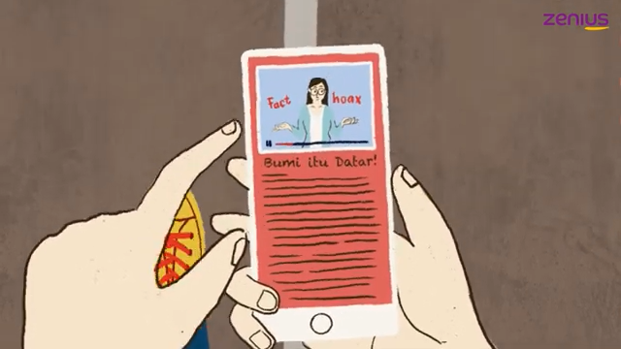
Video Tips Cek Kebenaran Informasi
Previous
Menu

Slide 20
Waspada Bahaya Penyebaran Hoax
Exit
Are You Sure You Want To Quit?
Yes
No
Mari Bersama – sama kita lawan Hoax!
Menu

Slide 21
QUIZ
https://quizizz.com/join?gc=006961
*Klik link, untuk mengerjakan Quiz
Menu

